Slide 1
Kerberos- A widely used authentication protocol
网络认证技术

Slide 2
真实的网络环境
Security
Server
File
server
Printing
server
. . .
Attacker
User 1
User 2
. . .

Slide 3

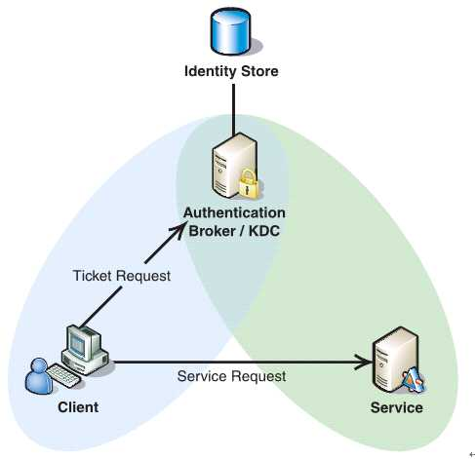
什么是Kerberos
Kerberos是网络通信的鉴别协议
由MIT设计：最早是保护Project Athena的网络服务
针对client/server模型
提供集中的授权服务器，实现client与server之间的鉴别
Notes:
Project Athena是MIT、IBM等联合开发的一项用于校园的分布式计算环境。

Slide 4

什么是Kerberos
Kerberos：希腊神话中的人物，冥王Hades的一条凶猛的三头神犬，地狱入口的守卫者
现代Kerberos：守卫网络的大门
Kerberos的安全目标
Authentication
Who is requesting the access?
Authorization
What is an accessor allowed to do?
Auditing
What has been done?

Slide 5
Kerberos特点
A trusted third-party authentication service by using conventional (shared secret key) cryptography
提供可信的第三方鉴别服务
基于对称密码学
也可支持部分协议过程中使用非对称密码技术
提供相当的安全性
在每个Client和Server之间建立了共享密钥
可以保护网络实体免受窃听和重放攻击
支持SSO(Single Sign On)
用户只需输入一次身份验证信息就可以凭借此验证获得的票据(TGT)访问多个服务
注意：有效期
Notes:
fffff

Slide 6
Kerberos历史与版本沿革
版本1-3都只有麻省理工内部发行。
Kerberos版本4
主要设计者Steve Miller和Clifford Neuman，1980年末发布、主要针对Project Athena。
KTH-KRB
Kerberos版本4的实现工具、由瑞典皇家理工研制
因为使用了DES加密算法（用56比特的密钥），美国出口管制当局把Kerberos归类为军需品，并禁止其出口。在美国更改密码出口管理条例（2000年）前，在美国境外使用的Kerberos版本4的实现工具。
基于eBones的版本，eBones基于麻省理工对外发行的基于Kerberos版本4的补丁9的Bones。
版本5
John Kohl和Clifford Neuman设计，1993年作为RFC 1510颁布（在2005年由RFC 4120取代）
目的在于克服版本4的局限性和安全问题。
Kerberos版本5的实现工具
MIT Kerberos
Heimdal，基本上也是由发布KTH-KRB的同一组人发布
GUN Shishi
2007年，麻省理工组成了一个Kerberos协会，以此推动Kerberos的持续发展。http://www.kerberos.org/

Slide 7
Kerberos相关标准与规范
RFC 3244记录整理了微软的一些对Kerberos协议软件包的添加。
RFC4757“微软Windows2000Kerberos修改密码并设定密码协议”记录整理了微软用RC4密码的使用。
虽然微软使用了Kerberos协议，却并没有用麻省理工的软件。
IETF Kerberos的工作小组在2005年更新了说明规范，最近的更新包括：
"加密和校验和细则"（RFC 3961）
"针对Kerberos版本5的高级加密算法（AES）加密"（RFC 3962）
Kerberos版本5说明规范的新版本“Kerberos网络鉴别服务（版本5）"（RFC 4120）。这个版本废弃了早先的RFC 1510，用更细化和明确的解释说明了协议的一些细节和使用方法。
GSS-API的一个新版本"Kerberos版本5 普通的安全服务应用软件交互机制：版本2"（RFC 4121）

Slide 8
Kerberos实现
该协议的免费实现可以在Massachusetts Institute of Technology上获得，最新版本为2022年12月更新。
使用的版权允许与BSD操作系统以及X Window系统类似。
MIT以源代码的形式提供Kerberos,以使任何希望使用它的个人可以检查代码并确保代码本身是可信的。
很多商业产品实现了Kerberos,可以提供有专业保障与支持的Kerberos

Slide 9





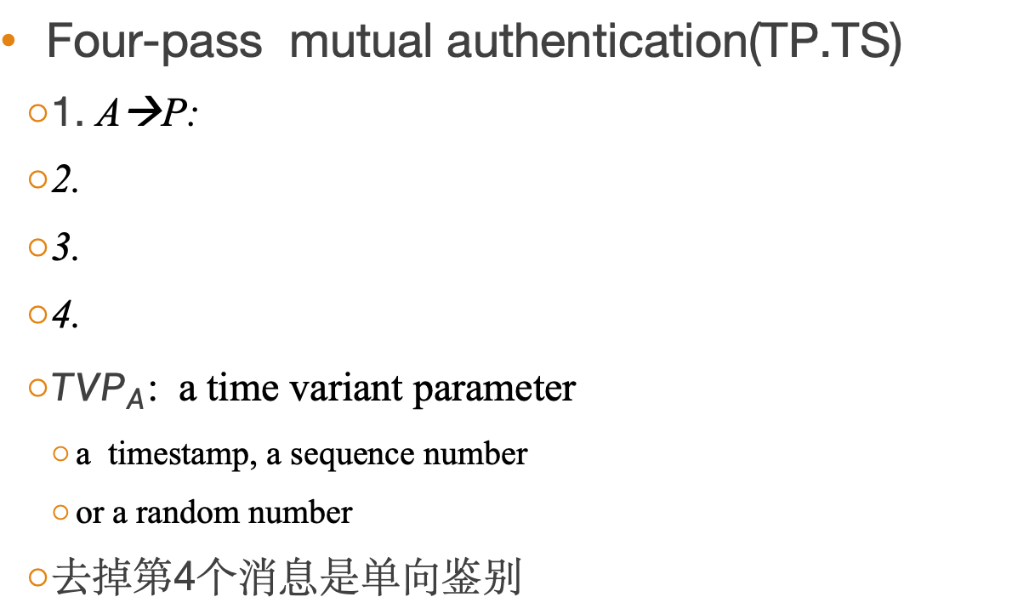
基于共享秘密的三方身份鉴别回顾(1) ——ISO/IEC 9798-2: TP.TS
Four-pass mutual authentication(TP.TS)
1. A→P:
2.
3.
4.
${TVP}_{A}$: a time variant parameter
a timestamp, a sequence number
or a random number
去掉第4个消息是单向鉴别
$${TVP}_{A}||I_{B}$$
${Token}_{PA}=e_{K_{AP}}\left({SID}_{TP.TS}^{1}|\left|{TVP}_{A}\right|\left|K_{AB}\right||I_{B}\right)$|| $e_{K_{BP}}\left({SID}_{TP.TS}^{2}|\left|{TN}_{P}\right|\left|K_{AB}\right||I_{A}\right)$
$${Token}_{AB}=e_{K_{BP}}\left({SID}_{TP.TS}^{2}|\left|{TN}_{P}\right|\left|K_{AB}\right||I_{A}\right)||e_{K_{AB}}\left({SID}_{TP.TS}^{3}||{TN}_{A}\right)$$
$${Token}_{BA}=e_{K_{AB}}\left({SID}_{TP.TS}^{4}||{TN}_{B}\right)$$
P
1
2. ${Token}_{PA}$
A
3. ${Token}_{AB}$
B
4. ${Token}_{BA}$

Slide 10





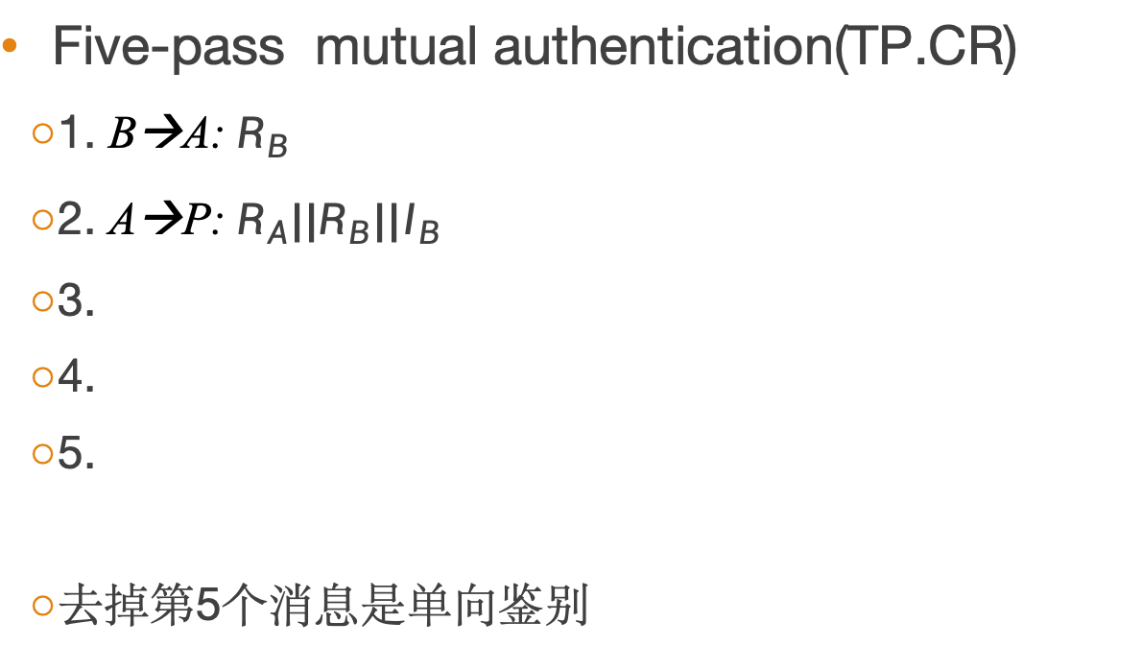
基于共享秘密的三方身份鉴别回顾(2) ——ISO/IEC 9798-2: TP.CR
Five-pass mutual authentication(TP.CR)
1. B→A: $R_{B}$
2. A→P: ${R_{A}||R}_{B}||I_{B}$
3.
4.
5.
去掉第5个消息是单向鉴别
${Token}_{PA}=e_{K_{AP}}\left({SID}_{TP.CR}^{1}|\left|R_{A}\right|\left|K_{AB}\right||I_{B}\right)$|| $e_{K_{BP}}\left({SID}_{TP.CR}^{2}|\left|R_{B}\right|\left|K_{AB}\right||I_{A}\right)$
$${Token}_{AB}=e_{K_{BP}}\left({SID}_{TP.CR}^{2}|\left|R_{B}\right|\left|K_{AB}\right||I_{A}\right)||e_{K_{AB}}\left({SID}_{TP.CR}^{3}|\left|R_{A}^{′}\right||R_{B}||{TN}_{A}\right)$$
$${Token}_{BA}=e_{K_{AB}}\left({SID}_{TP.CR}^{4}||R_{A}^{′}\right)$$
P
2
3. ${Token}_{PA}$
1. $R_{B}$
A
B
4. ${Token}_{AB}$
5. ${Token}_{BA}$

Slide 11
Kerberos
支持一段时间内，同一用户
对不同应用的访问
或同一应用多次访问
无需用户进行重复的身份鉴别操作（如输入口令）
P
1
2. ${Token}_{PA}$
A
3. ${Token}_{AB}$
B
4. ${Token}_{BA}$

Slide 12
XYZ Service
ABC Service
Key
Distribution
Center
Susan’s
Desktop
Computer
Kerberos Server
Susan

Slide 13
XYZ Service
Key
Distribution
Center
Represents something requiring Kerberos authentication (web server, ftp server, ssh server, etc…)
Susan’s
Desktop
Computer
Kerberos Server
Susan

Slide 14
XYZ Service
Key
Distribution
Center
“I’d like to be allowed to get tickets from the Ticket Granting Server, please.
Susan’s
Desktop
Computer
Kerberos Server
Susan

Slide 15



XYZ Service
P
ISO/IEC 9798-2: TP.TS
Key
Distribution
Center
1
2. ${Token}_{PA}$
A
3. ${Token}_{AB}$
B
4. ${Token}_{BA}$
TGT
Susan’s
Desktop
Computer
Kerberos Server
Susan

Slide 16
XYZ Service
ABC Service
Key
Distribution
Center
Susan’s
Desktop
Computer
TGT
Kerberos Server
Susan
如何解决SSO的问题？

Slide 17
XYZ Service
Key
Distribution
Center
“Okay. I locked this box with your secret password. If you can unlock it, you can use its contents to access my Ticket Granting Service.”
Susan’s
Desktop
Computer
Kerberos Server
Susan

Slide 18
XYZ Service
Key
Distribution
Center
Susan’s
Desktop
Computer
TGT
Kerberos Server
myPassword
Susan

Slide 19
As Susan was able to open the box (decrypt a message) from the KDC, she is now the owner of a “Ticket-Granting Ticket”.
The Ticket-Granting Ticket (TGT) must be presented to the KDC in order to acquire “service tickets”(ST) for use with services requiring Kerberos authentication.
The TGT contains no password information.
TGT表示已经通过身份鉴别，ST表示能够进入应用系统
TGT

Slide 20
XYZ Service
“Let me prove I am Susan to XYZ Service.
Here’s a copy of my TGT!”
Key
Distribution
Center
TGT
TGT
Susan’s
Desktop
Computer
Kerberos Server
use XYZ
Susan

Slide 21
XYZ Service
Hey XYZ:
Susan is Susan.
CONFIRMED: TGS
Key
Distribution
Center
You’re Susan.
Here, take this.
TGT
Susan’s
Desktop
Computer
Kerberos Server
Susan

Slide 22
XYZ Service
Key
Distribution
Center
I’m Susan. I’ll prove it. Here’s a copy of my legit service ticket for XYZ.
Hey XYZ:
Susan is Susan.
CONFIRMED: TGS
Hey XYZ:
Susan is Susan.
CONFIRMED: TGS
TGT
Susan’s
Desktop
Computer
Kerberos Server
Susan

Slide 23
XYZ Service
That’s Susan alright. Let me determine if she is authorized to use me.
Key
Distribution
Center
Hey XYZ:
Susan is Susan.
CONFIRMED: TGS
Hey XYZ:
Susan is Susan.
CONFIRMED: TGS
TGT
Susan’s
Desktop
Computer
Kerberos Server
Susan

Slide 24
Authorization checks are performed by the XYZ service…
应用系统自主处理授权问题。与Kerberos无关。
Just because Susan has authenticated herself does not inherently mean she is authorized to make use of the XYZ service.
仅仅是允许进入应用系统，至于有什么权限、由应用系统自主决定。
Notes:
Kerberos doesn’t deal with authentication.

Slide 25

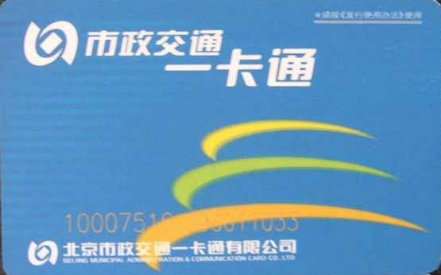

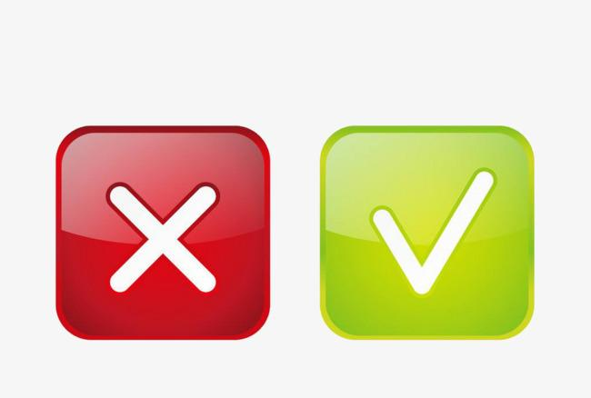
One remaining note:
Tickets (your TGT as well as ST) have expiration dates. An expired ticket is unusable.
Until a ticket’s expiration, it may be used repeatedly.
可以重用，但需要证明拥有。

Slide 26
XYZ Service
Key
Distribution
Center
ME AGAIN! I’ll prove it. Here’s another copy of my legit service ticket for XYZ.
Hey XYZ:
Susan is Susan.
CONFIRMED: TGS
Hey XYZ:
Susan is Susan.
CONFIRMED: TGS
TGT
Susan’s
Desktop
Computer
Kerberos Server
use XYZ
Susan

Slide 27
XYZ Service
That’s Susan… again. Let me determine if she is authorized to use me.
Key
Distribution
Center
Hey XYZ:
Susan is Susan.
CONFIRMED: TGS
Hey XYZ:
Susan is Susan.
CONFIRMED: TGS
TGT
Susan’s
Desktop
Computer
Kerberos Server
Susan

Slide 28
XYZ Service
ABC Service
Key
Distribution
Center
“Let me prove I am Susan to ABC Service.
Here’s a copy of my TGT!”
Hey XYZ:
Susan is Susan.
CONFIRMED: TGS
Hey ABC:
Susan is Susan.
CONFIRMED: TGS
TGT
TGT
Susan’s
Desktop
Computer
Hey ABC:
Susan is Susan.
CONFIRMED: TGS
Kerberos Server
use XYZ
Susan
Single Sign On
- A TGT is reused for different services

Slide 29
Kerberos基本原理
如果一个秘密（secret）仅仅存在于A和B，那么有个人对B声称自己就是A，B通过让A提供这个秘密来证明这个人就是他或她所声称的A。
三个问题：
Secret如何表示？
A如何向B提供Secret?
B如何识别Secret?
Kerberos Authentication
涉及到Client和Server
他们之间的这个Secret是密钥K_{Server-Client}
由Kerberos协助建立

Slide 30
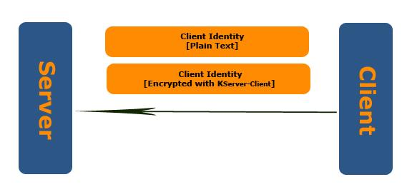


Kerberos基本原理
ISO/IEC 9798-2: UNI.TS
A
$${Token}_{AB}$$
B
$${Token}_{AB}=e_{K_{AB}}\left({SID}_{UNI.TS}^{1}||TN_{A}||I_{B}\right)$$
Client为了让Server对自己进行有效的鉴别，向对方提供如下两组信息：
代表Client自身Identity的信息，为了简便，它以明文的形式传递。
将Client的Identity使用K_{Server-Client}作为密钥，采用对称加密算法进行加密。

Slide 31
Kerberos基本原理
只有Client和Server知道K_{Server-Client}
被Client使用K_{Server-Client}加密过的Client Identity只能被Client和Server解密。
Server通过K_{Server-Client}对后者进行解密，然后将之与用户提供的身份进行比较
一致，则可以肯定对方就是他所声称的那个人。

Slide 32
Kerberos基本原理
Kerberos的两个重要的概念：
长期密钥（主密钥）Long-term Key/Master Key
长期保持不变的密钥
使用原则：被长期密钥（主密钥）加密的数据尽量不在网络上传输。（防止暴力破解、分析）
只有帐户的所有者知道帐户的口令。口令是证明身份的凭据。一般将口令进行Hash运算得到一个Hash code，做为Master Key。
Hash Algorithm是不可逆的：保密性、对应性
短期密钥（会话密钥）Short-term Key/Session Key
加密需要进行网络传输的数据。
只在一段时间内有效，即使被加密的数据包被黑客截获并破解成功后，这个Key早就已经过期了。

Slide 33
Key Distribution Center-KDC
Server 与Client之间基于共享秘密实现身份鉴别
这个共享秘密Key只能是短期密钥
仅在Client和Server的一个会话中有效，称为Client和Server之间的会话密钥（S_{Server-Client}）。
Client和Server如何获得S_{Server-Client}？

Slide 34
Key Distribution Center-KDC
Client和Server共同信任的第三方
维护所有帐户的Account Database
包括Client 和Server的注册信息
每个用户（Client）的用户名、口令
派生于该用户口令的用户主密钥（Client master key）
与每个服务器共享的服务器主密钥（Sever master key ）

Slide 35
Key Distribution Center-KDC
KDC分发S_{Server-Client}的简单的过程：
Client向KDC发送一个对S_{Server-Client}的申请
“我是某个Client，我需要一个会话密钥用于访问某个Server ”
KDC接到请求，生成一个会话密钥S_{Server-Client}
从Account database中分别提取Client和Server的主密钥对会话密钥加密
用Client的主密钥加密的会话密钥
Session Ticket(ST)：用Sever的主密钥加密的(Client信息+会话密钥)
KDC
I want to get access to server
Client
S_{Server-Client}
[Encrypted with Client master key]
S_{Server-Client} + Client Info
[Encrypted with Sever master key]

Slide 36
Key Distribution Center-KDC
KDC有两个分别被Client和Server 的主密钥加密过的会话密钥
Client和Server如何分别获得这两个会话密钥？
直接分别发送给Client和Server？两个原因：
效率问题：
一个Server面对许多Client, 每个Client具有不同的会话密钥
Server需要维护Client的会话密钥的列表，麻烦
网络传输问题：
Client收到会话密钥， Server由于网络问题没有收到
要考虑多种出错情况
Kerberos
将这两个被加密的Copy一并发送给Client
属于Server的那份由Client发送给Server

Slide 37
Key Distribution Center-KDC
问题1：
KDC并没有真正去鉴别发送请求的Client是否真的就是那个他所声称的那个人，就把会话密钥发送给他，会不会有什么问题？
如果另一个人（比如Client B）声称自己是Client A，他同样会得到Client A和Server的会话密钥，这会不会有什么问题？
KDC
I want to get access to server
Client
S_{Server-Client}
[Encrypted with Client master key]
S_{Server-Client} + Client Info
[Encrypted with Sever master key]

Slide 38
Key Distribution Center-KDC
实际上不存在问题
因为Client B声称自己是Client A，KDC就会使用Client A的口令派生的主密钥对会话密钥进行加密，所以真正知道Client A 的口令的一方才会通过解密获得会话密钥。
KDC
I want to get access to server
Client
S_{Server-Client}
[Encrypted with Client master key]
S_{Server-Client} + Client Info
[Encrypted with Sever master key]

Slide 39
Authenticator的引入
Client获得了两组信息：
一个通过自己主密钥加密的会话密钥
另一个被Sever的主密钥加密的数据包，包含会话密钥和关于Client自己的一些确认信息。
如果只验证知道ST进行Client的鉴别，有安全漏洞：
Client B截获Client A的ST，冒充Client A获得服务
Session Ticket(ST)：用Sever的主密钥加密的(Client信息+会话密钥)
Client B简单地重发
Client A使用过期的ST接受服务
在Client A已经被从系统中删除之后
详细如下

Slide 40
Authenticator的引入
试想：Client向Server发送的数据包被某个恶意网络监听者截获，该监听者随后将数据包做为自己的Credential冒充该Client对Server进行访问，在这种情况下，依然可以很顺利地通过Server的鉴别。
Server
Client
Session Ticket(S_{Server-Client} + Client Info)
[Encrypted with Sever master key]

Slide 41
Authenticator的引入
Client通过自己的主密钥解密KDC加密的会话密钥
Client创建Authenticator（Client Info + Timestamp）并用会话密钥加密
Client将ST（从KDC获得）以及Authenticator发送到Server端。
Server接收到这两组数据后，使用他自己的主密钥解密ST，获得会话密钥
Server使用该会话密钥解密Authenticator
Server比较Authenticator中的Client Info和ST中的Client Info来鉴别Client
Server
Client
Session Ticket(S_{Server-Client} + Client Info)
[Encrypted with Sever master key]
Authenticator(Client Info + Timestamp)
[Encrypted with S_{Server-Client}]

Slide 42
Timestamp的引入
Client在Authenticator中加入一个当前时间的Timestamp。
Server维护一个列表：
记录在可接受的时间范围内(一般是3-5min)，所有进行鉴别的Client和鉴别的时间。
在Server对Authenticator中的Client Info和ST中的Client Info进行比较之前，会先提取Authenticator中的Timestamp，并同当前的时间进行比较。
如果他们之间的偏差超出一个可以接受的时间范围（一般是3-5min），Server会直接拒绝该Client的请求。
对于时间偏差在这个可接受的范围中的Client，Server会从列表中获得该Client最近一次鉴别的时间
当Authenticator中的Timestamp晚于最近一次Client通过鉴别的时间的情况下，Server才进行后续的鉴别流程。

Slide 43
Timestamp的引入
时间同步的问题
上述基于Timestamp的鉴别机制只有在Client和Server端的时间保持同步的情况才有意义
保持时间同步很重要
一般通过访问同一个Time Server获得当前时间的方式来实现时间的同步。

Slide 44
双向鉴别(Mutual Authentication)
只验证Client
Server就一定是可信的么？
Client会有疑问
和我进行通信的Server真的就是那个Server么？
Kerberos一个重要优势
Server可以对Client 进行鉴别
Client也能对Server进行鉴别

Slide 45
双向鉴别(Mutual Authentication)
如果Client需要鉴别他访问的Server，在它向Server发送的内容中设置一个是否需要鉴别的Flag
Server用自己的主密钥解密并成功鉴别Client后，用会话密钥加密提取出来的Timestamp
Client接收后用会话密钥解密，验证Timestamp 是否和自己发送的一致，从而验证Server
Server
Session Ticket(S_{Server-Client} + Client Info)
[Encrypted with Sever master key]
Client
Authenticator(Client Info + Timestamp)
[Encrypted with S_{Server-Client}]
Timestamp
[Encrypted with S_{Server-Client}]

Slide 46
双向鉴别(Mutual Authentication)
问题：
为什么Server不直接把通过会话密钥进行加密的Authenticator原样发送给Client，而要把Timestamp提取出来加密发送给Client？
Server
Session Ticket(S_{Server-Client} + Client Info)
[Encrypted with Sever master key]
Client
Authenticator(Client Info + Timestamp)
[Encrypted with S_{Server-Client}]
Timestamp
[Encrypted with S_{Server-Client}]
Notes:
协议前面步骤中的信息与后面步骤中的信息、计算方式不同，保障信息不可被重用。

Slide 47
双向鉴别(Mutual Authentication)
防止恶意的监听者通过获取的Client发送的Authenticator冒充Server通过Client的鉴别。

Slide 48
Kerberos结构

Slide 49
Kerberos原理
Kerberos实际上一个基于Ticket的鉴别方式。
鉴别的先决条件是Client向Server提供从KDC获得的一个由Server的主密钥进行加密的Session Ticket(ST)
ST包含Session Key 和Client Info
Session Ticket是Client进入Server领域的一张门票
这张门票必须从一个合法的Ticket颁发机构获得
Client和Server双方信任的KDC
同时这张Ticket具有超强的防伪标识：被Server的主密钥加密
对Client来说， 获得ST是整个鉴别过程中最为关键的部分。

Slide 50
TGT
上面我们只是简单地说明了KDC向Client分发ST的过程，实际分发更复杂。
Client在从KDC获得ST之前，需要有证据证明自己具有获得ST的权利。
在Kerberos中被称为TGT：Ticket Granting Ticket。
Client需要先获得TGT
TGT的分发方仍然是KDC
TGT与具体Server无关： Client可以使用一个TGT从KDC获得基于不同Server的ST

Slide 51
KDC的两个任务
也就是说KDC有两个任务：
Authentication Service：
验证Client可以申请ST
验证成功，给Client发放TGT
对于Client，可以视为登录Kerberos的过程
Ticket Granting Service
验证Client的TGT
验证成功，给Client发放ST
对于Client，可以视为从Kerberos获得“进入特定Server的权利”的过程

Slide 52
Authentication Service
Client向KDC发起对TGT的申请
“我需要一张从TGT用以申请获取用以访问所有Server的Ticket”。
KDC收到该申请请求后
生成一个用于该Client和KDC进行安全通信的会话密钥(S_{KDC-Client})
为了保证该会话密钥仅供该Client和自己使用
用Client的主密钥加密的S_{KDC-Client}
TGT：用KDC的主密钥加密的(Client信息+会话密钥)
将这两项一并发送给Client
KDC
I want a TGT to get Tickets
Client
S_{KDC-Client}
[Encrypted with Client master key]
TGT(S_{KDC-Client} + Client Info)
[Encrypted with KDC master key]

Slide 53
Authentication Service
Client先使用自己的主密钥解密出S_{KDC-Client}缓存S_{KDC-Client}和TGT
由Kerberos客户端软件处理
Kerberos中Authentication的意义
Client可以使用S_{KDC-Client}向KDC申请用以访问每个Server的ST
不用使用自己的主密钥
S_{KDC-Client}是一个短期密钥
提高安全性

Slide 54
Authentication Service
S_{KDC-Client}是一个Session Key
具有生命周期
同时TGT和S_{KDC-Client}相互关联
当S_{KDC-Client}过期，TGT也就宣告失效
此后Client要重新向KDC申请新的TGT
KDC将会生成一个不同S_{KDC-Client}和与之关联的TGT

Slide 55
Ticket Granting Service
Client获得S_{KDC-Client}后，用S_{KDC-Client}加密自己的Authenticator以及要访问的Server名称连同TGT一起发送给KDC。
KDC用自己的主密钥解密TGT，提取Client Info和S_{KDC-Client}
使用上一步获得的S_{KDC-Client} 解密Authenticator获得Client Info
对两个Client Info进行比较，验证Client的身份。
验证成功，生成一份基于Client所要访问的Server的ST给Client
KDC
Authenticator
[Encrypted with S_{KDC-Client}]
Client
TGT(S_{KDC-Client}+ Client Info)
[Encrypted with KDC master key]
S_{Server-Client}
[Encrypted with Client master key]
Session Ticket(S_{Server-Client} + Client Info)
[Encrypted with Sever master key]

Slide 56
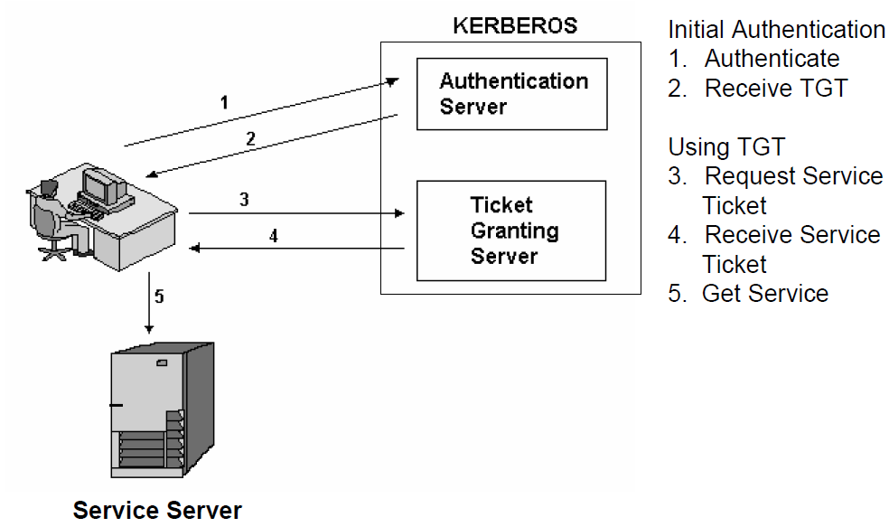
Kerberos基本流程
Client
Notes:
主要包括三个部分：Kerberos对用户的初始认证，使用TGT获得Service Ticket,拿着Service Ticket向Service Server获取服务
ffffffff

Slide 57
Kerberos的整个流程
KDC有两个任务
Authentication Service
Ticket Granting Service
这两个任务分别由KDC的两个服务器完成：
Authentication Sever: AS
Ticket Granting Server: TGS

Slide 58
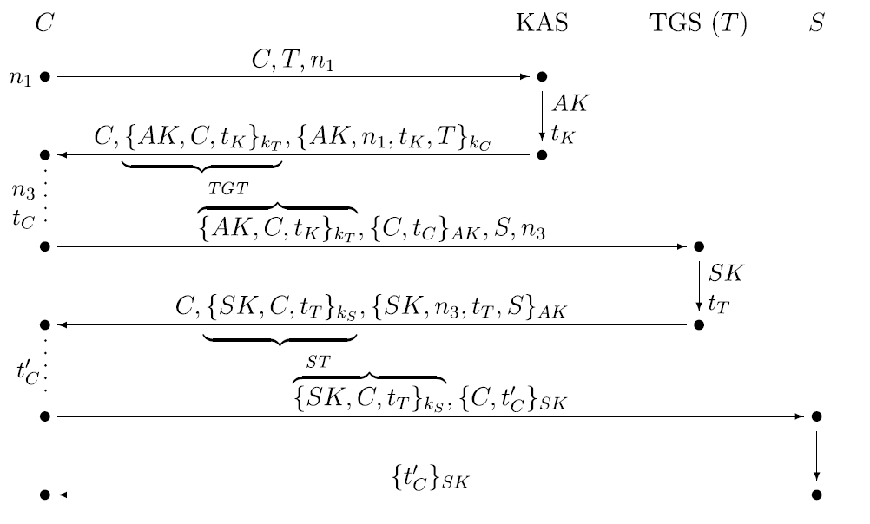
Kerberos的整个流程
AS
KRB_AS_REQ
KRB_AS_REP
Authentication
KRB_TGS_REQ
Ticket
Granting
KRB_TGS_REP
KRB_AP_REQ
KRB_AP_REP
Notes:
整个流程分成三个部分，Client从AS获取TGT,然后拿着TGT向TGS获取ST，拿着ST访问S

Slide 59
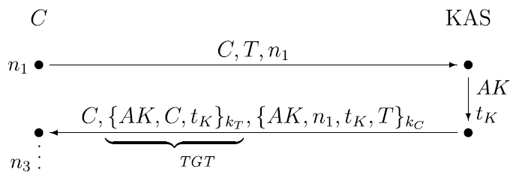
Authentication Service Exchange
通过这个Sub-protocol，KDC中的AS实现对Client身份的确认，并颁发给该Client一个TGT。
具体过程如下：
Client向KDC的Authentication Service发送AS请求(KRB_AS_REQ)
下页说明
AS

Slide 60
Authentication Service Exchange
KRB_AS_REQ的主体部分使用Client自己的主密钥(Client master key)加密。
KRB_AS_REQ的大体包含以下的内容：
n1：一个nonce
Client name & realm (C): 用户名
TGS Server Name (T)：KDC的TGS的服务器名
AS
Notes:
T是，TGS的服务器名，Kerberos的KDC可能分布式部署多个TGS,AK是Client和KDC之间的绘画密钥

Slide 61
Authentication Service Exchange
验证后，AS发送响应(KRB_AS_REP)给Client，KRB_AS_REP主要包含三个部分：
C：用户标识，用户名
被TGS的主密钥(kT)加密的TGT，TGT包含以下的内容：
AK：会话密钥S_{KDC-Client} Logon Session Key
C：用户名
tK : TGT的有效期
被Client的主密钥(kC)加密过的AK、n1 、tK 、 TGS Server Name (T)
AS
Notes:
TGT是被TGS的主密钥加密的 假设这个时候有个中间人攻击I（它替换第一个消息中的明文C）,I是无法伪造出来TGT的

Slide 62
Authentication Service Exchange
Client通过自己的主密钥解密第三部分，获得AK（就是会话密钥S_{KDC-Client} ）
之后，Client可以携带着TGT便可以进入下一步：Ticket Granting Service Exchange
AS

Slide 63
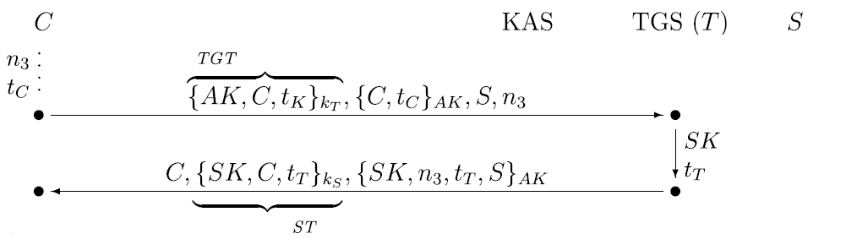
Ticket Granting Service Exchange
Client向TGS发送TG请求 (KRB_TGS_REQ)，大体包含以下的内容：
TGT：Client通过AS交换获得的TGT，被TGS的主密钥(kT)加密。
Authenticator：证明当初TGT的拥有者就是自己，以TGT的颁发给自己的AK加密。包含C和timestamp tc
C：用户标识，用户名。
S：应用服务器标识， Client试图访问的那个应用服务器的名称
n3: Nonce
AS
Notes:
N3其实是没用的，tc就可以起到n3的作用。

Slide 64
Ticket Granting Service Exchange
TGS收到KRB_TGS_REQ后，验证Client提供的TGT是否是AS颁发的
TGS使用TGS的主密钥(kT)解密Client提供的TGT，获得AK
使用上一步的AK解密Authenticator进行验证Client Info是否一致。
AS
Notes:
Authenticator是身份加上时间 再加密
验证TGT中的身份信息和AK加密的身份信息（authenticator）

Slide 65
Ticket Granting Service Exchange
验证后，KDC向Client发送TG响应(KRB_TGS_REP)，三部分组成：
用户名：C
使用Server的主密钥(kS)加密的ST，包含以下内容：
SK：用于Client和Server的会话密钥S_{Server-Client}
C：用户名
tT: ST的有效期
使用AK加密的SK、n3 、tT 、S
AS

Slide 66
Ticket Granting Service Exchange
Client收到KRB_TGS_REP
使用AK解密最后一部分，获得与服务器之间的会话密钥SK
有了Session Key（SK）和Ticket(ST)，Client就可以直接和Server进行交互，而无须KDC作中间人。
AS
Notes:
无须在通过KDC作中间人 这体现了Kerberos的获得ticket就可以在有效期内访问多个应用

Slide 67
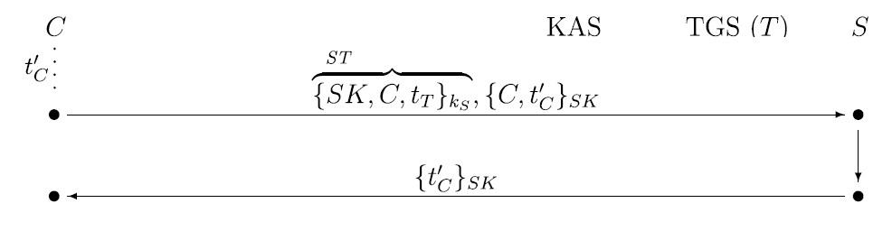
Client/Server Exchange
和前面已经介绍的过程一样
Client发送(KRB_AP_REQ)给Server
通过TGS Exchange获得的ST
使用SK加密Authenticator：包含C和timestamp tc’
Flag：表示Client是否需要进行双向鉴别(Mutual Authentication)
AS

Slide 68
Client/Server Exchange
Server接收到KRB_AP_REQ之后
用自己的主密钥(kS)解密ST，获得SK
通过SK解密Authenticator，进验证对方的身份
验证成功，让Client访问需要访问的资源，否则直接拒绝对方的请求
若需要进行双向鉴别，Server需响应KRB_AP_REP，Server从Authenticator提取Timestamp(tC’)，使用SK加密，并将其发送给Client用于Client对Server的身份鉴别
AS

Slide 69
方案存在的问题1
AS
以某个主体的Long-term Key加密的数据不应该在网络中传递。
所有的加密算法都不能保证100%的安全，对加密的数据进行解密只是一个时间的过程。
最大限度地提供安全保障的做法
尽可能使用一个Short-term key（Session Key）代替Long-term Key对数据进行加密
恶意用户对其解密获得加密的Key时，该Key早已失效。

Slide 70
方案存在的问题1
C/S Exchange
ST是被Server 的主密钥加密的，且经网络传输
Sever的安全受到了威胁
改进方案
增加User2User子协议，保护Server
事实上，对Client而言， Long-term Key其实就是口令
在第一步Authentication Service Exchange中，被用来加密AK
后面也有相应的解决方案

Slide 71
User2User 子协议
思想：用Sever与KDC之间的会话密钥S_{KDC-Server}加密ST
Client
在AS Exchange和TGS Exchange之间进行该子协议
Client获得“用k_{T}加密的Server的S_{KDC-Server}”
也就是Server的TGT
Server
像Client一样进行AS Exchange，获得
他和KDC之间的S_{KDC-Server}
TGT：封装了S_{KDC-Server}，用主密钥k_{T}加密
Server会缓存TGT ，等待Client的请求。
定期更新
Notes:
ST是Service Ticket

Slide 72
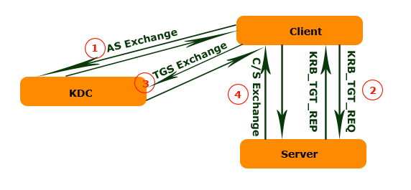
User2User 子协议
AS Exchange：Client通过此过程获得属于自己的TGT
User2User Protocol: Client通过此过程获得Server的TGT：封装了S_{KDC-Server}。
Client在请求ST之前，先访问一下Server
如果该TGT存在于Server的缓存中，则Server会直接将其返回给Client。
否则Server通过AS Exchange从KDC获取。

Slide 73
User2User 子协议
AS
TGS Exchange：
Client通过向KDC提供自己的TGT，Server的TGT以及Authenticator向KDC申请用于访问Server的ST。
KDC先用自己的主密钥解密Client的TGT获得S_{KDC-Client}，
通过S_{KDC-Client}解密Authenticator验证发送者是否是TGT的真正拥有者
验证通过后，再用自己的主密钥解密Server的TGT获得S_{KDC-Server}，并用S_{KDC-Server}加密ST返回给Client。

Slide 74
User2User 子协议
C/S Exchange：
Client携带着用S_{KDC-Server}加密的ST和S_{Server-Client}加密的Authenticator访问Server
Server通过S_{KDC-Server}解密ST获得S_{Server-Client}
通过S_{Server-Client}解密Authenticator实现对Client的验证。

Slide 75
方案存在的问题2
在Kerberos中还有一些消息使用用户的长期密钥(主密钥kC)加密
AS

Slide 76
方案存在的问题2
用户的长期密钥(主密钥kC)是从用户的口令中派生出来的
用户口令短，容易受到字典攻击
第一步中的AS请求是完全明文的
恶意的攻击者可以反复地请求AS获取kc加密的{AK,n1,tK,T}
攻击者可以进行字典攻击
事先做一个字典，收到消息后，查找，就知道kc了。
通过pre-authentication防止
这一步骤，同样也存在于Server向KDC请求TGT的过程中

Slide 77
Pre-authentication
Pre-authentication data
证明自己知道自己声称的那个账户的口令
一般地，是一个被Client的主密钥加密的Timestamp
AS验证Client：
从Account Database中提取KRB_AS_REQ中C对应的主密钥解密Timestamp ，验证解密的Timestamp的合法性。
要求Client先执行加密动作
问题3：这样就安全了么？
攻击者不能主动地获得{AK,n1,tK,T}_{kC}
但是，攻击者可以窃听{AK,n1,tK,T}_{kC}

Slide 78
方案存在的问题2
虽然能够阻止主动获取加密内容的攻击，但不能阻止被动字典攻击
被动攻击者监听网络通信，记录kc加密的{AK,n1,tK,T}
收集足够多后尝试进行离线字典攻击
Pre-Authentication只能减慢攻击者进行密码分析kc的时间，但不能完全防止这种攻击
没有Pre-Authentication，攻击者简单地就获得{AK,n1,tK,T}_{kC}
有Pre-Authentication，攻击者需要被动监听得到
怎么办？
PKINIT

Slide 79
PKINIT
IETF, Public Key cryptography for initial authentication in Kerberos, RFC 4556
只修改了Kerberos v5的第一步
通过公钥密码算法的引入，AS和Client之间不用共享秘密
只在第一步采用非对称加密、签名以及证书
剩下的几步仍然采用对称加密

Slide 80
PKINIT
AS对Client的验证不依赖验证用户是否拥有主密钥，而是依赖：
AS和Client有各自的证书以及公私钥对，分别为CertK，CertC以及(pkK,skK)，(pkC,skC)
证书由独立于Kerberos的、Kerberos信赖的PKI颁发
私钥很长，不可能有穷尽攻击

Slide 81
PKINIT
PKINIT的两种工作模式：
public-key encryption mode
(pkC,skC)和(pkK,skK) 既被用来签名也被用来加密
Diffie–Hellman (DH) mode
(pkC,skC)和(pkK,skK)被用来为authenticated Diffie–Hellman密钥协商提供数字签名支持，用于保护AK
我们主要介绍public-key encryption mode

Slide 82
PKINIT
应用：由于登录的过程使用了私钥，用户无法记忆。所以具体实现的时候常采用智能卡、USBKey等辅助实现。
例如J. De Clercq, M. Balladelli, Windows 2000 authentication 中
在Microsoft Windows, 私钥和证书链存储在智能卡中
登陆时用户在读卡器上刷卡
通常会使用口令作为附加的安全措施
还可以将这些内容采用口令保密后，存储在用户的硬盘上

Slide 83
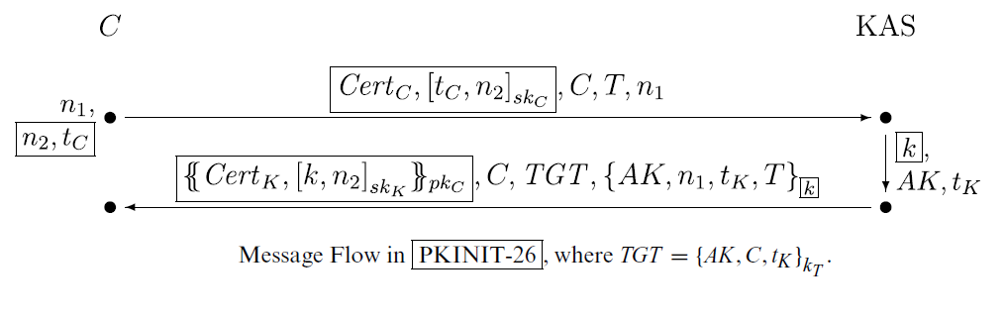
PKINIT: public-key encryption mode
AS
方框部分表示与传统Kerberos不同的地方
[m]sk表示使用私钥sk对消息m的数字签名
{{m}}pk 表示使用公钥pk对消息m加密
AS

Slide 84
PKINIT: public-key encryption mode
AS
Client C向AS K发送请求消息，消息包含两部分：
新增部分：
Client证书：CertC
使用skC对timestamp tC和另外一个nonce n2的签名，用于pre-authentication
Kerberos原有部分:C、T、n1
AS

Slide 85
PKINIT: public-key encryption mode
AS
AS完成验证后， 临时生成了一个对称密钥k保护AK，对Client的响应如下：
新增部分：{{CertK, [k, n2]skK}}pkC
用C的公钥pkC加密的AKS的证书CertK以及AKS对k的签名[k, n2]skK
原有部分：
C, TGT , {AK, n1, tK, T }k与基本Kerberos相似
保护AK的密钥是k，而不是原来的Client的主密钥kC 。
AS

Slide 86
PKINIT: public-key encryption mode
Client收到响应后
使用私钥skK解密出k和n2
使用解密出来的k解密{AK, n1, tK, T }k获得AK
AS

Slide 87
PKINIT: public-key encryption mode
会存在中间人攻击man-in-the-middle attack
I. Cervesato, A.D. Jaggard, A. Scedrov, J.-K. Tsay, C. Walstad, Breaking and fixing public-key Kerberos, in: Proceedings of ASIAN’06,2006, pp. 164–178.
攻击被提出以后作者和IETF Kerberos Working Group合作对PKINIT的规范进行了修改
同时攻击引起了2005年8月的 Microsoft Security Bulletin and patch：Microsoft, Security Bulletin MS05-042. Available from: <http://www.microsoft.com/technet/security/bulletin/MS05-042.mspx>
同时被记录为CERT advisory：CERT, Vulnerability Note 477341, <http://www.kb.cert.org/vuls/id/477341> (2005).

Slide 88
对PKINIT的中间人攻击
几个假设：
攻击者是合法的Kerberos client：AS会承认他
攻击者I有证书CertI，公私钥对(pkI,skI)。而且这个证书是取得KDC信任的。
攻击者可以截获消息
PKINIT在public-key encryption mode下使用
AS

Slide 89
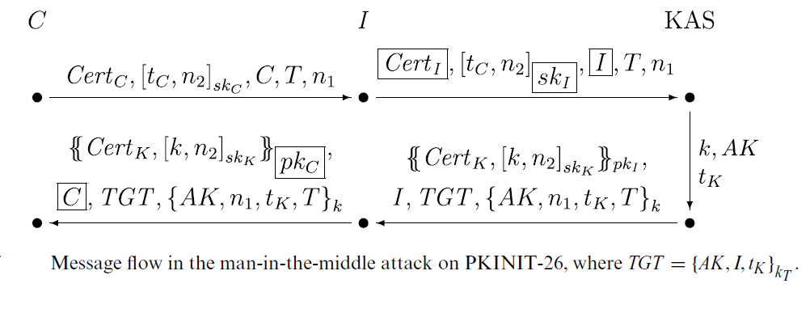
对PKINIT的中间人攻击
I截获C的消息，用pkC解出tC,n2然后用私钥skI签名。同时用CertI替换CertC
AS按照正常的情况回复AS响应给攻击者I
I用私钥skI解密出用pkI加密的部分，再用公钥pkC加密。同时替换消息中身份相关的信息。
C无法知道TGT中的身份信息其实是I，收到消息以后他认为收到了自己的TGT
AS

Slide 90
对PKINIT的中间人攻击
上面的攻击结束以后
Client：以为自己通过了AS的鉴别，并获得了发给自己的TGT(其实是给I的)
AS：认为自己成功的鉴别了用户I
攻击者I：知道AK和k，可以解密C使用AK和k保护的一切消息。
这会带来什么安全影响？

Slide 91
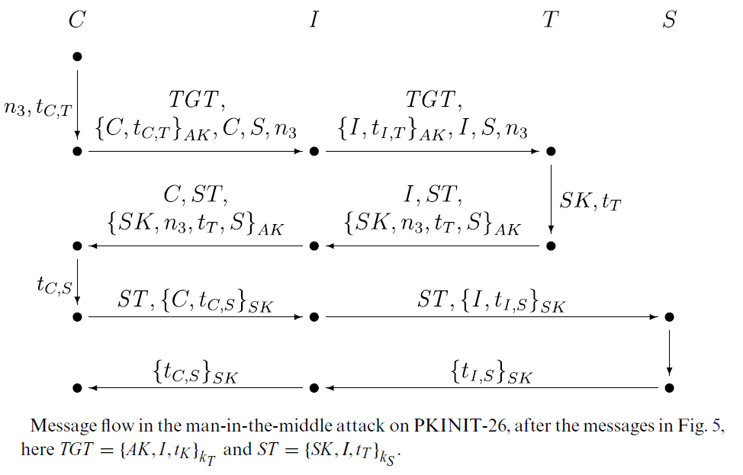

攻击的危害1:攻击者截获并转发消息
C获得AK和TGT后，连接TGS以获得访问某应用服务器S的ST
请求消息包含一个Authenticator {C,tC,T }AK
I知道AK，就可以截获请求并替换authenticator 为{I , tI ,T }AK。
TGT：${\left\{AK,I,t_{K}\right\}}_{k_{T}}$

Slide 92

攻击的危害1:攻击者截获并转发消息
TGS的响应中包含
用AK加密的SK(C和I均可解密)
给I的ST(只有TGS和S可以解密)
I可以截获响应消息，并获得SK，同时替换消息中的自己的身份信息为C，然后将消息转发给C
由于I知道SK，它可以在CS exchange中采用相似的中间人攻击。
截获消息
用SK解密消息中加密的部分，替换身份信息
ST: ${\left\{SK, I, t_{T}\right\}}_{k_{S}}$

Slide 93
攻击的危害1:攻击者截获并转发消息
CS exchange表面上向应用服务器鉴别了C
实际上服务器认为自己和I交互，而不是C
C以为自己在和服务器交互，实际上自己的消息都被I从中截取了

Slide 94
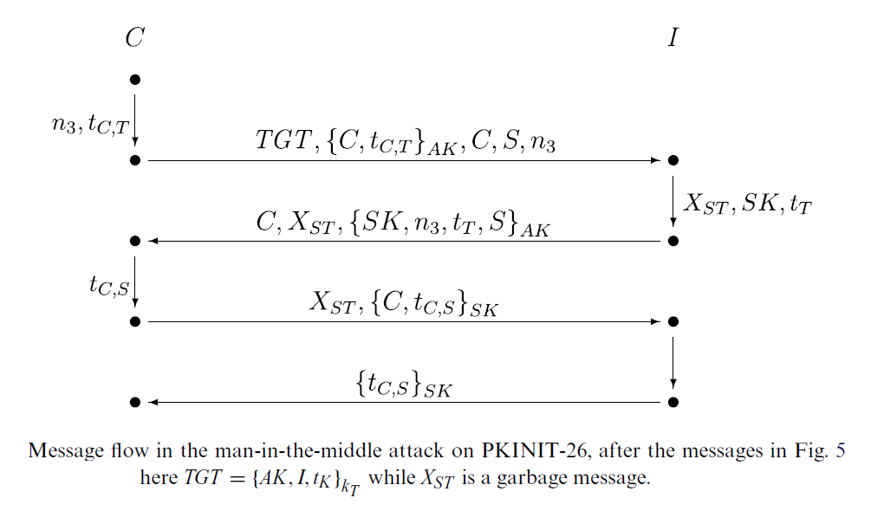
攻击的危害2:攻击者假扮TGS和终端服务器
C获得AK和TGT后，连接TGS以获得访问某应用服务器S的ST
I截获消息,无视TGT
解密请求消息中用AK加密的部分
攻击者伪造
一个假的ST，XST 。ST本来就是Client不能解密读取的
SK(和n3, tT , S一起用AK加密)
将所有这些内容包装成合法TGS响应的样子，发送给C

Slide 95
攻击的危害2:攻击者假扮TGS和终端服务器
在CS exchange中，攻击者可以截获Client的请求
这时，攻击者I只需返回给Client用SK加密的timestamp即可
SK是由I在前面的步骤里生成并返回给C的
C以为自己完成了和应用服务器S的交互

Slide 96
攻击的危害2:攻击者假扮TGS和终端服务器
攻击者可以采用混合的模式攻击
TGS exchange中在TGS和C之间进行中间人攻击，转发消息
CS exchange中采用假冒应用服务器攻击
问题：这种顺序反过来可以么？
TGS exchange中采用假冒TGS攻击
CS exchange中在C和应用服务器S之间采用中间人攻击

Slide 97
攻击的危害
I 假扮T进行TGS exchange的过程中无法伪造一个合法的ST，在CS exchange中由Client交给S。
因为ST要用S的主密钥SK加密，而I没有

Slide 98
改进方法1：Abstract Fix
Iliano Cervesato et. al, Breaking and fixing public-key Kerberos, Information and Computation 206 (2008) 402–424
攻击产生的原因：
由于C无法验证收到的AK和TGT是不是就是给自己的
指导思想
在AS给C的回复中加入C的身份
C能够识别回复消息中自己的身份，且中间人无法修改
AS

Slide 99
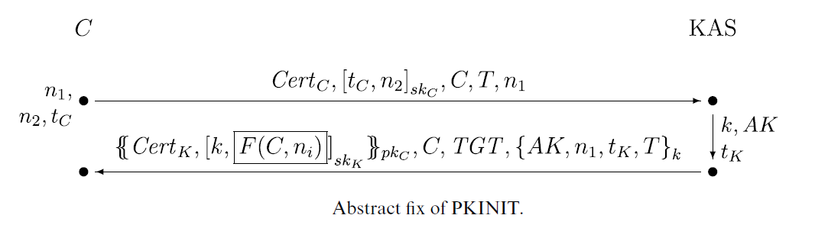
改进方法1：Abstract Fix
方框内表示对PKINIT-26的修改
F 代表任何(C, ni)的内射结构,ni可以是n1或n2
例如，F(C, ni) = F(C’, ni’) 表示C = C’,并且ni=ni’
最简单的实例F(C, ni) = C, ni
并且Client可以验证
该内容的完整性由和k一起AS用skK的签名保证。
AS

Slide 100
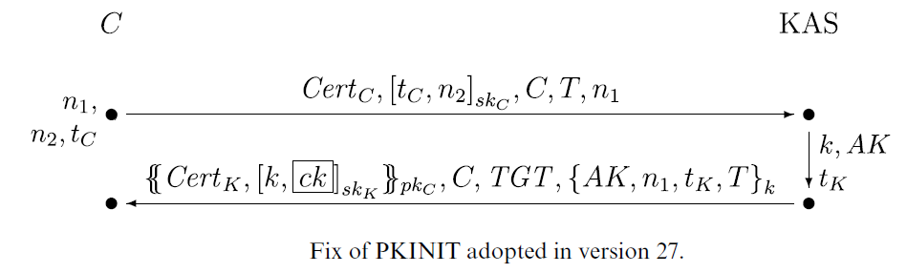
改进方法2：CheckSum-based Fix
PKINIT Version27及其后续版本中采用
指导思想与改进方法1相同
但是Client的信息是用校验和的方式加入AS的回复中的
AS

Slide 101
改进方法2：CheckSum-based Fix
ck是一个对用k加密后的Client请求的校验和
例如, ck=Hk(CertC, [tC,n2]skC,C, T,n1)
H是一个不可逆的MAC消息校验码函数
攻击者攻击获取与给定消息具有相同校验和的消息是计算不可行的
RFC 3961 Encryption and checksum specifications for Kerberos 5 中规定：
可用作H的算法包括 hmac-sha1-96-aes128
AS

Slide 102
End!

